Slide 1
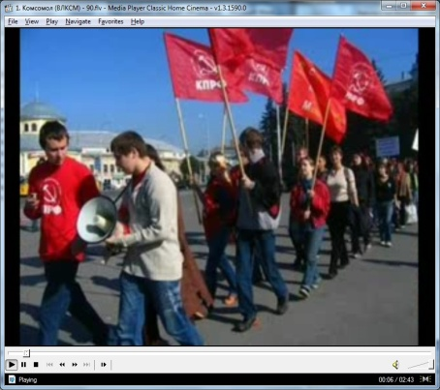
Звенит отваги колокол.
В дорогу все, кто молоды…

Slide 3
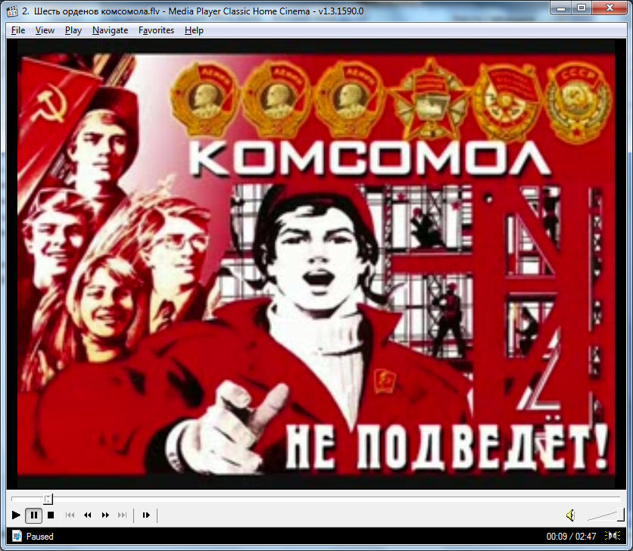

Slide 4
ВЛКСМ - Всесоюзный Ленинский Коммунистический союз молодежи
Фамилия, имя, отчество?

Slide 5
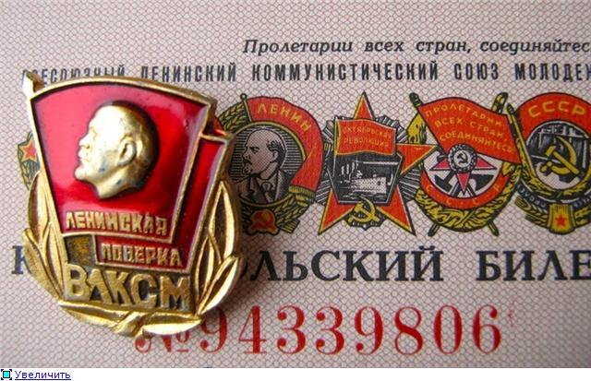
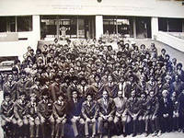
Год и место
рождения?
1918-ый год,
Москва,
Первый съезд Комсомола.

Slide 6
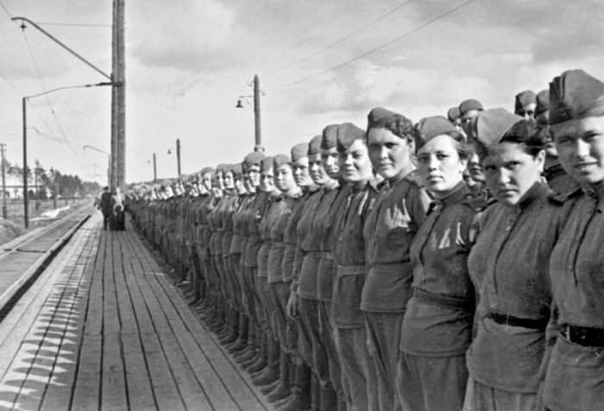
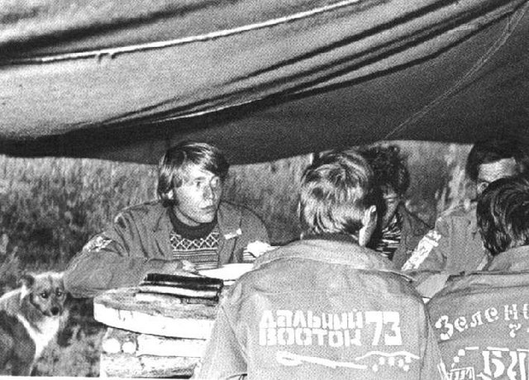
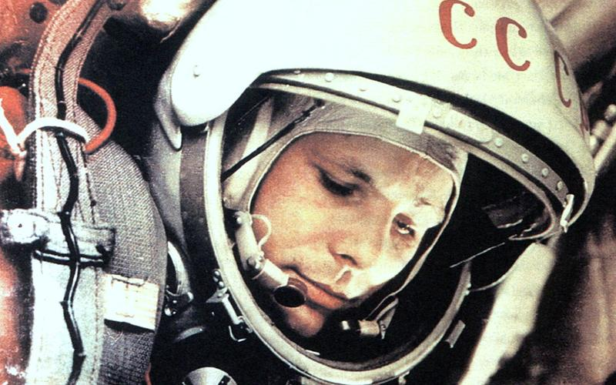
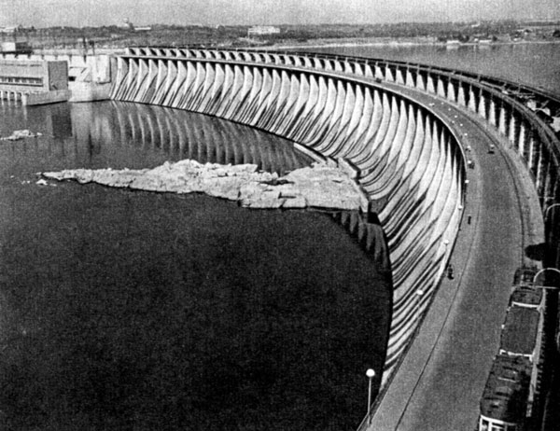
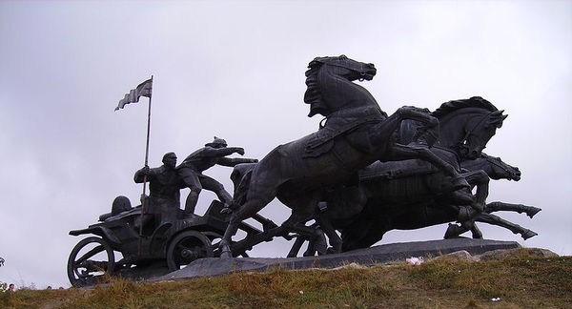
Великая Отечественная
Образование?
БАМ
Социальное происхождение?
Из рабочих и крестьян.
Днепрогэс
Каховка
Перекоп

Slide 7
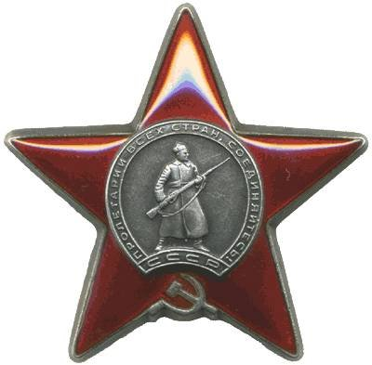
Награды?
Три Ордена Ленина
Орден Красного Знамени
Орден Красной Звезды
Орден Октябрьской революции

Slide 9
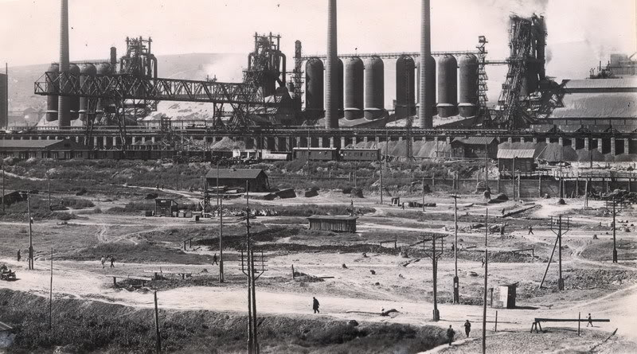
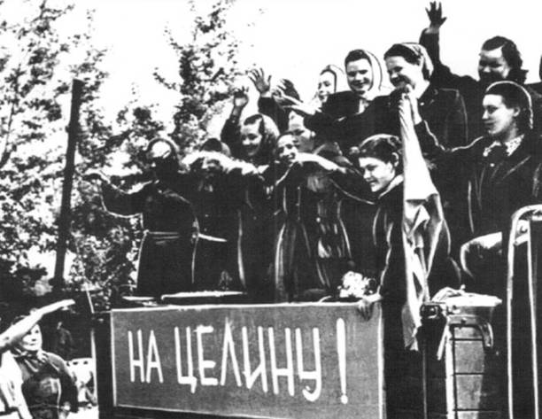
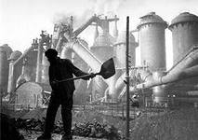
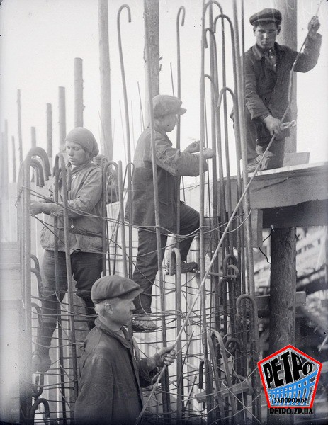
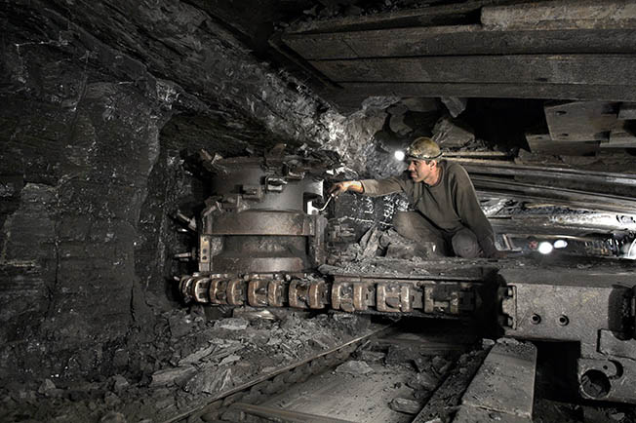
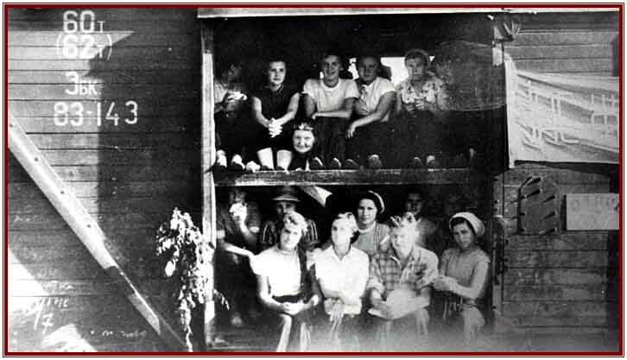
Комсомольцы-добровольцы
Комсомольцы-метростроевцы
на строительстве
Днепрогэса
"Комсомол
Магнитки"
На шахте
"Комсомольская"
на уборку урожая
в Казахстан

Slide 10
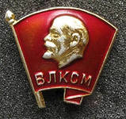
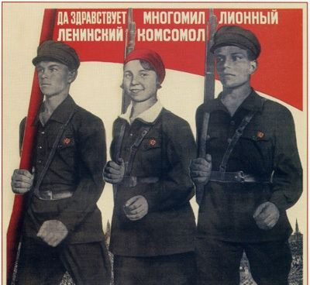
«Запишите меня в комсомол!»

